Slide 1


Slide 2

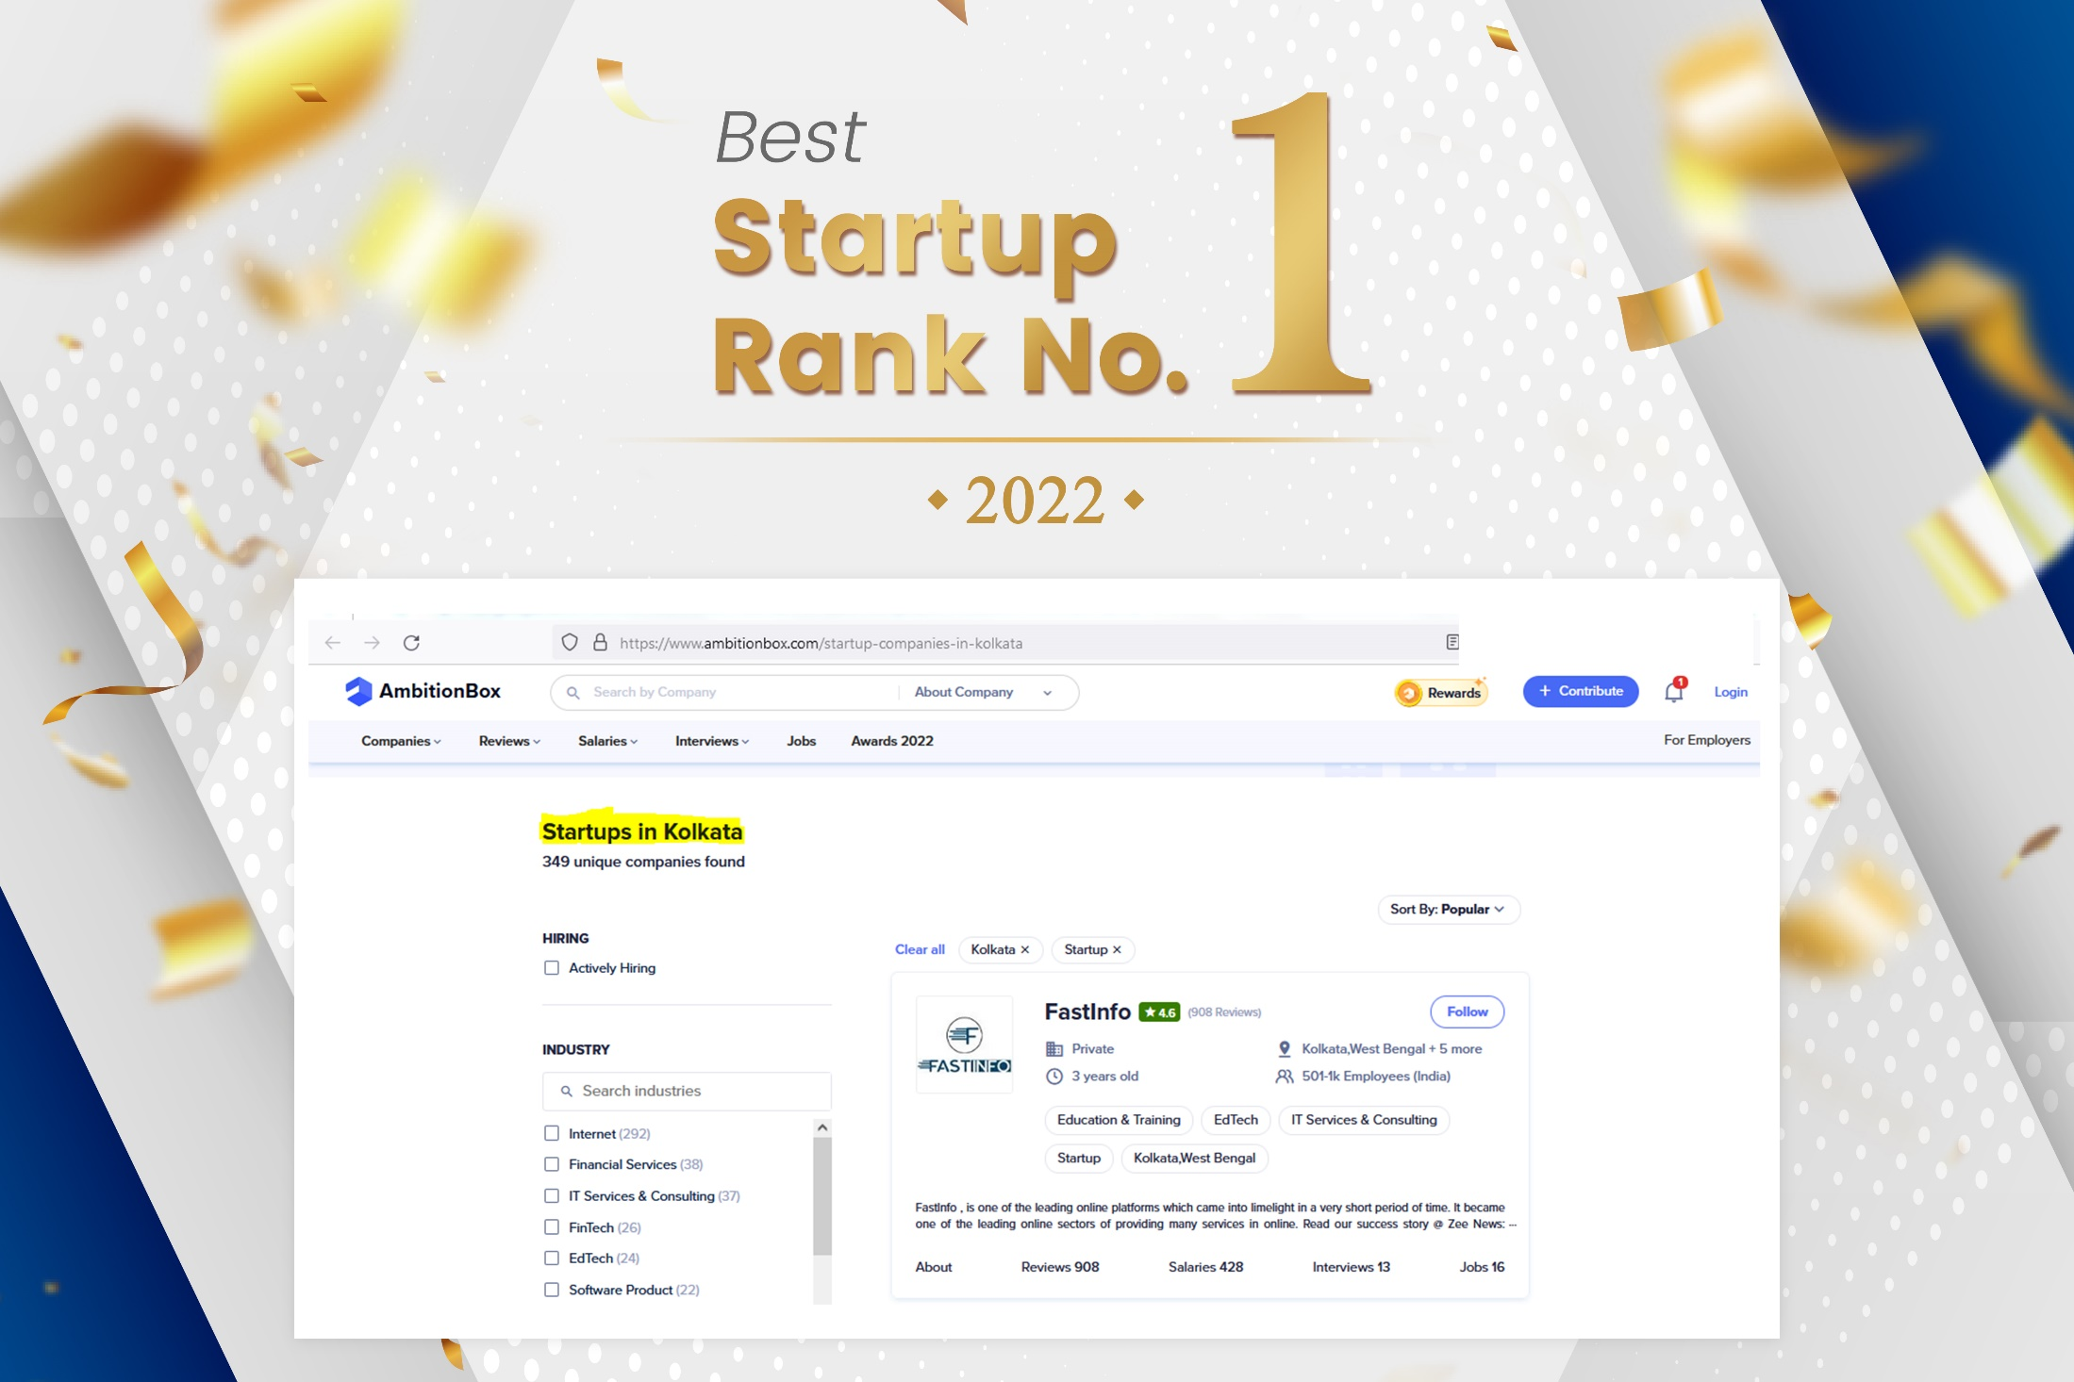




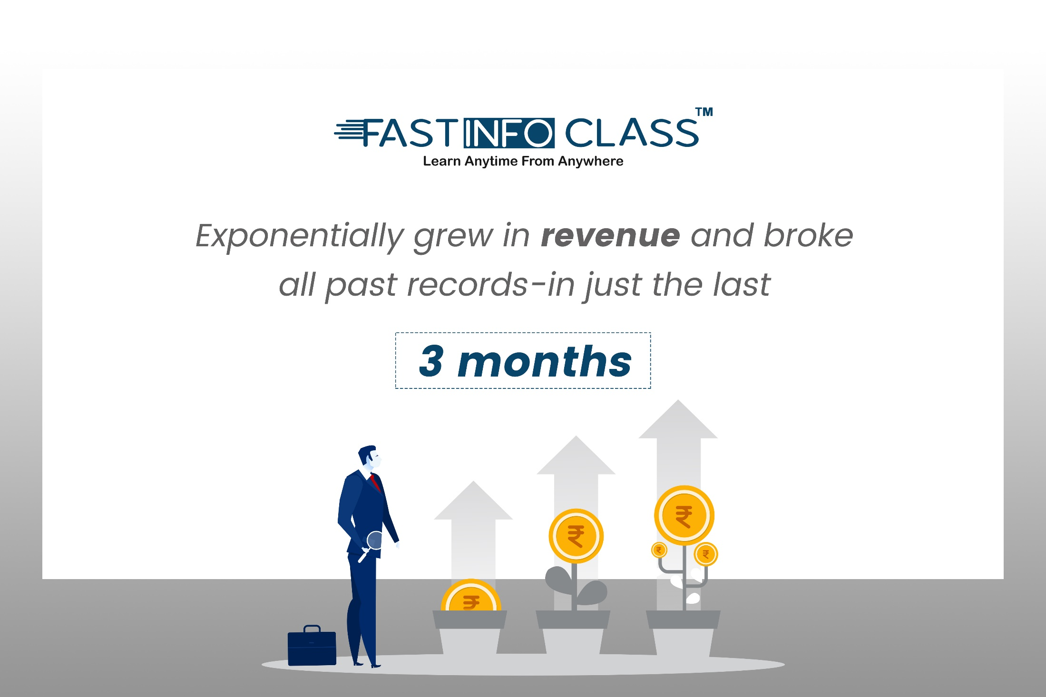

FIC Sales

Slide 3


Slide 4
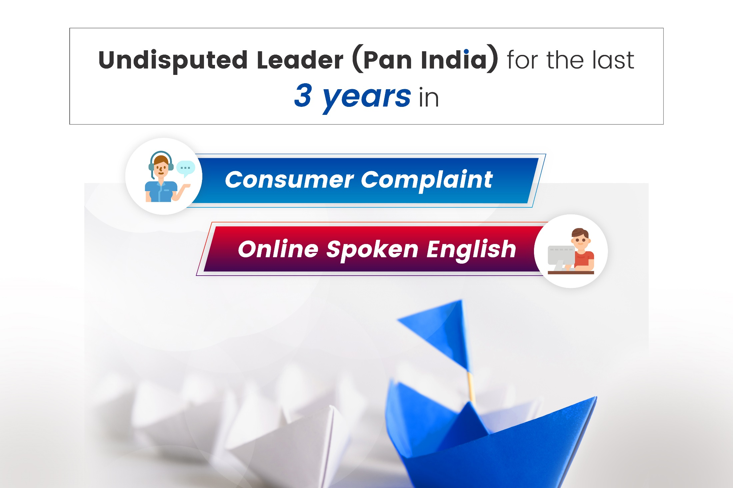

OLI Operations

Slide 5


Slide 6
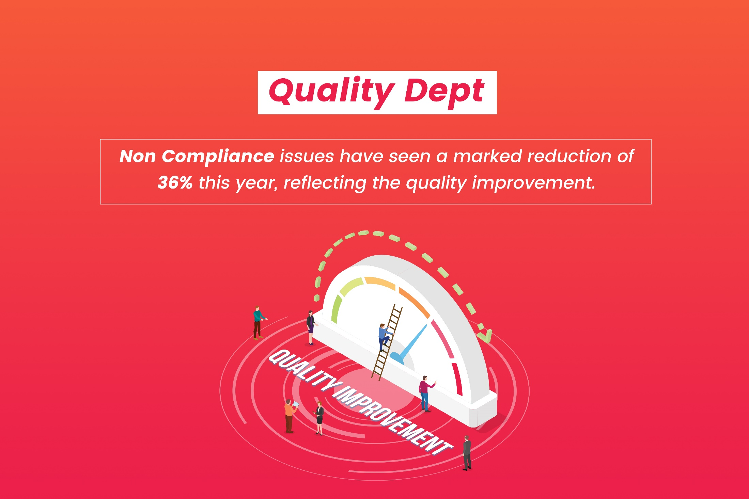

Slide 7


Slide 8


Slide 13
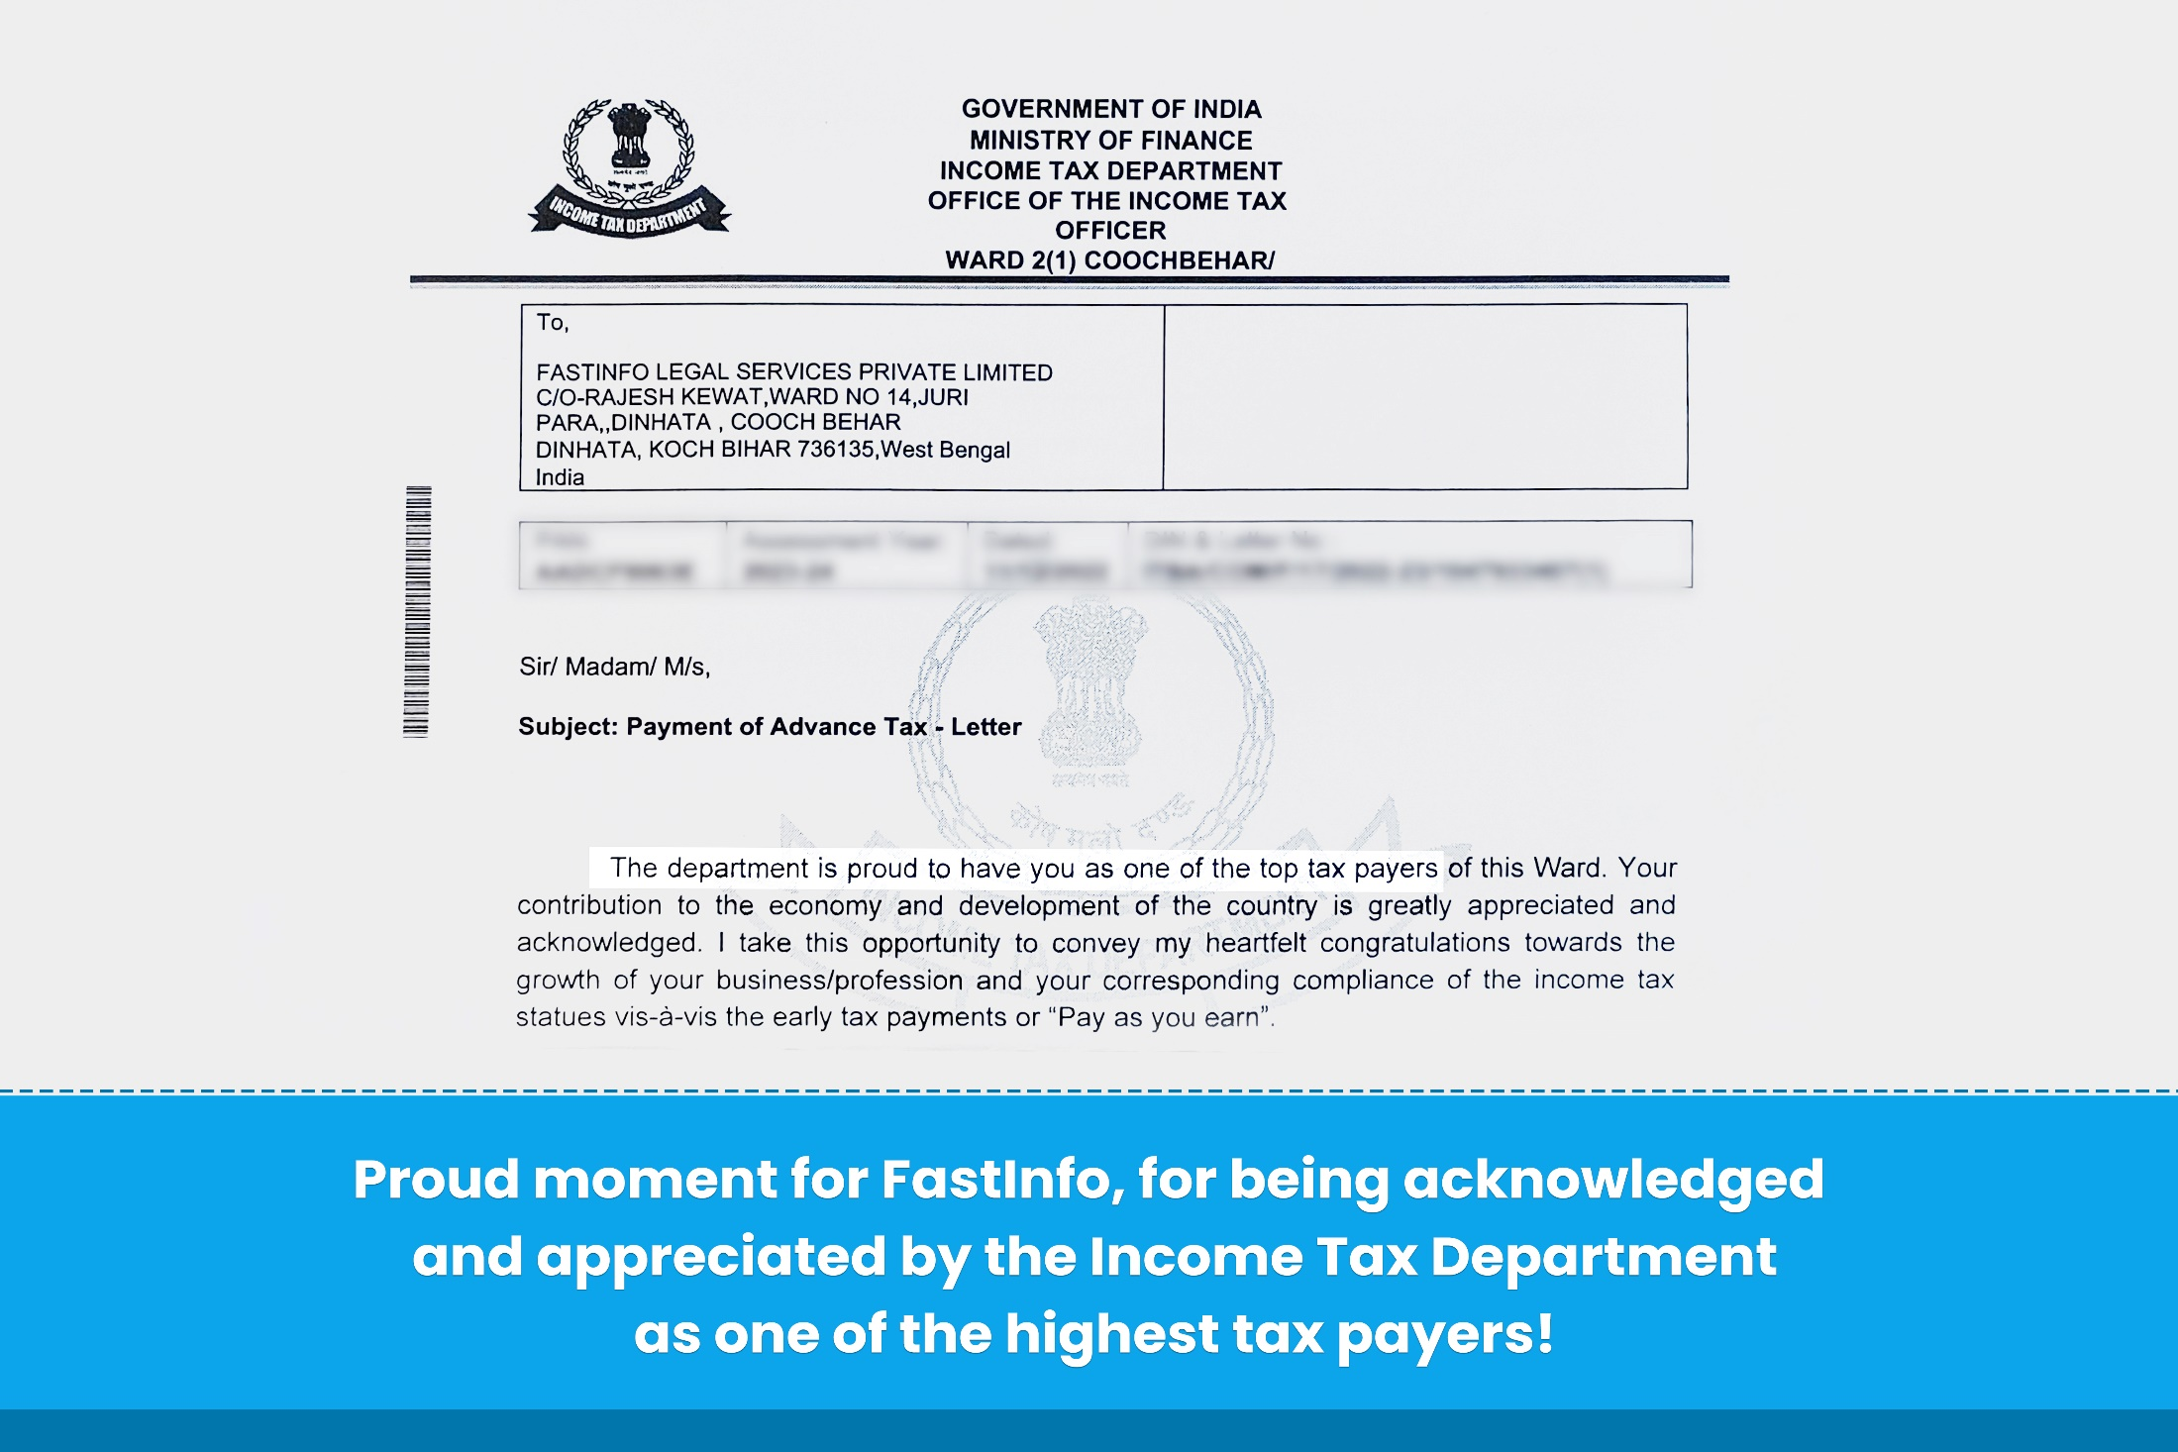

Slide 15


Slide 16



Slide 17


Slide 18
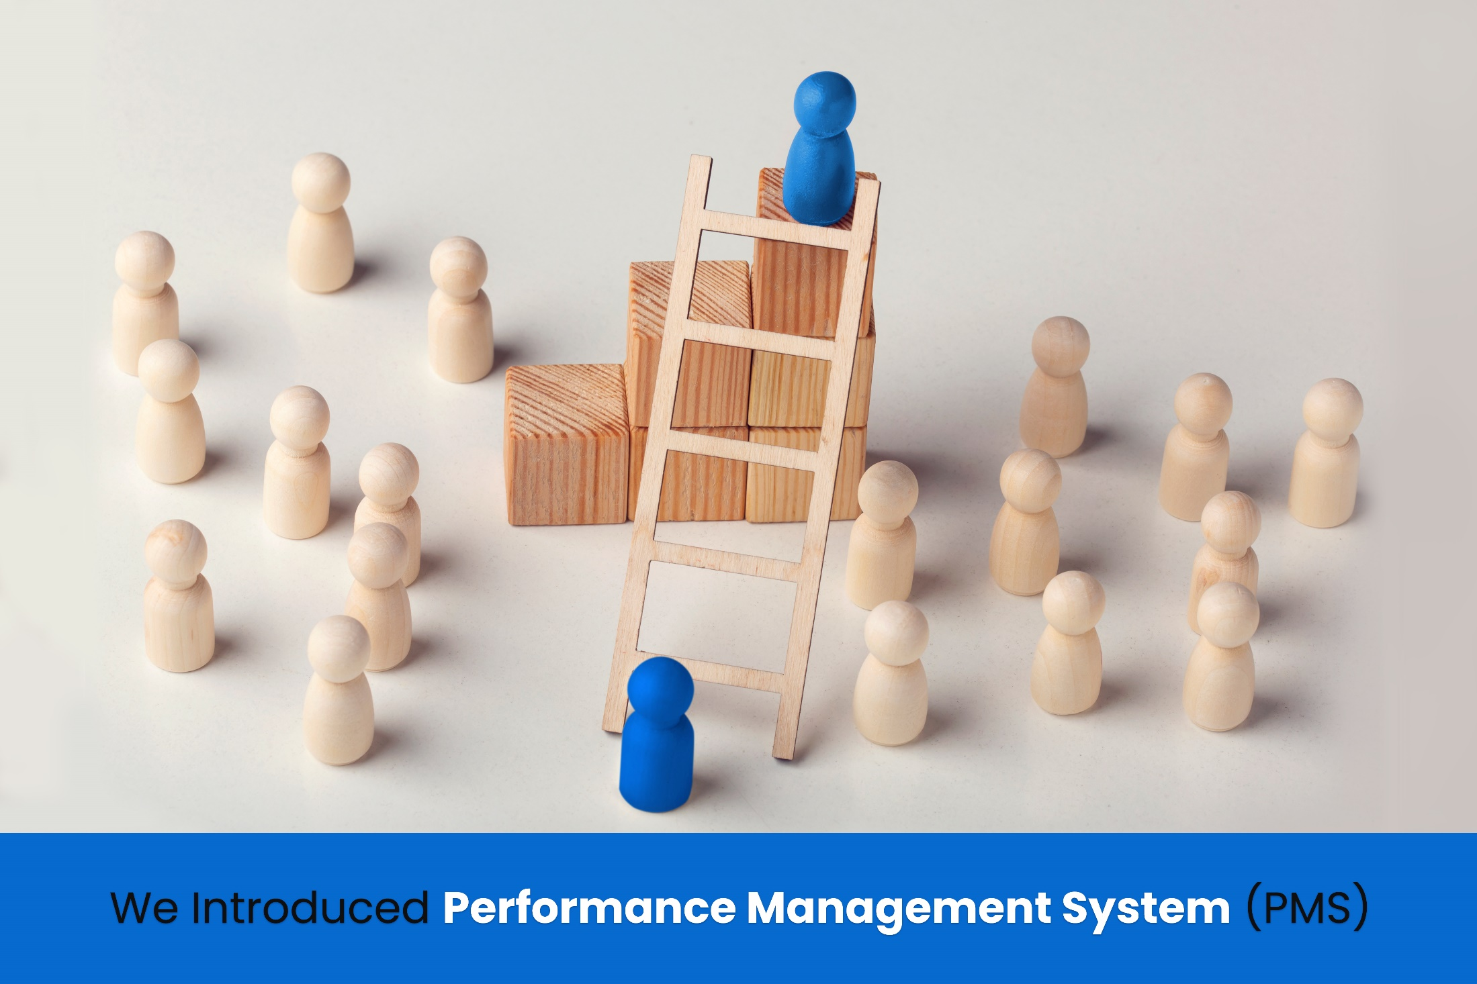

Slide 19

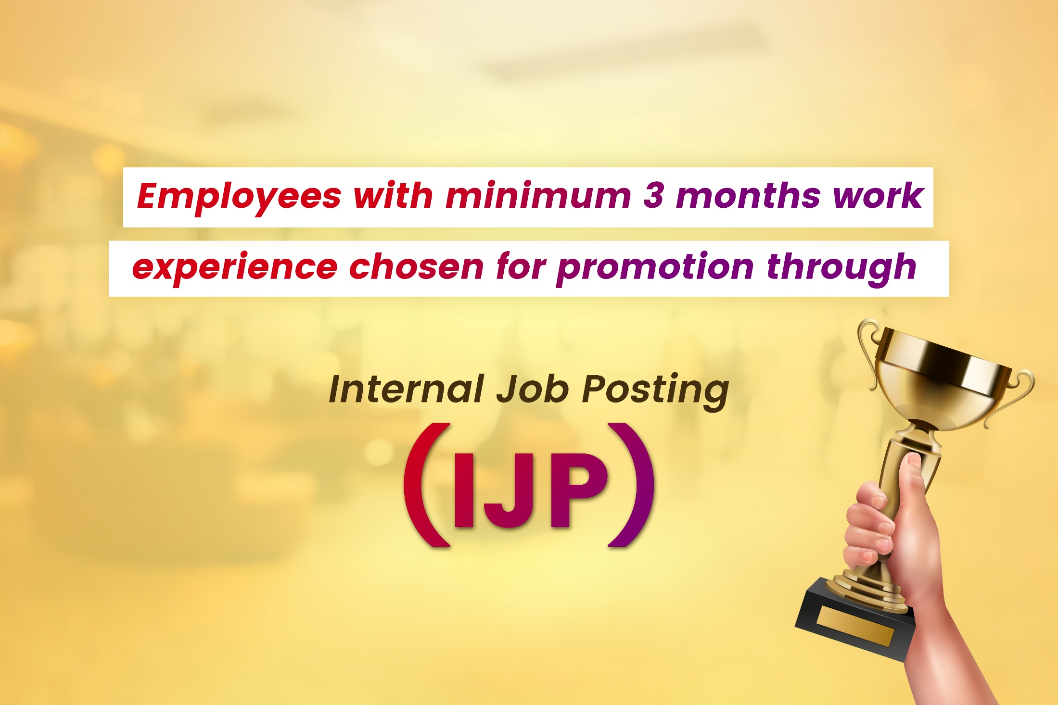

Slide 21


Slide 22


Slide 23


Slide 24


Slide 25


